Slide 1


Slide 2


Slide 3
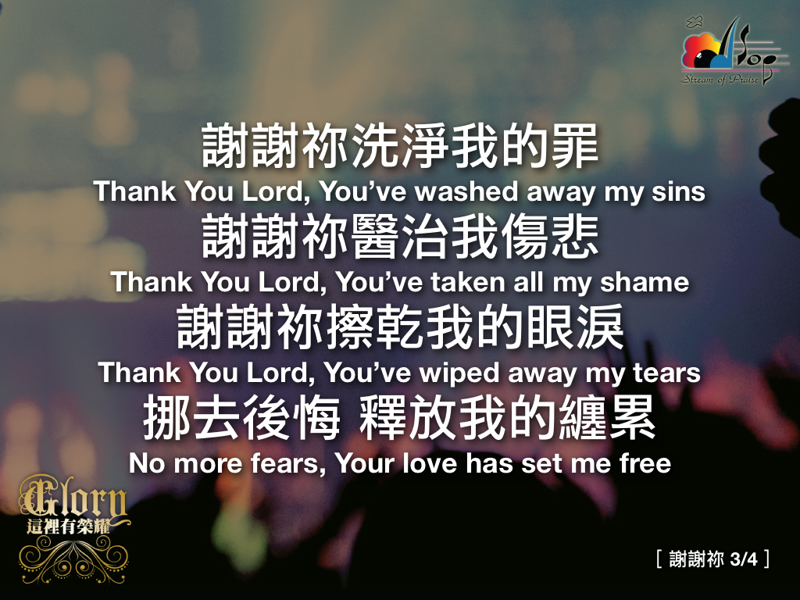

Slide 8
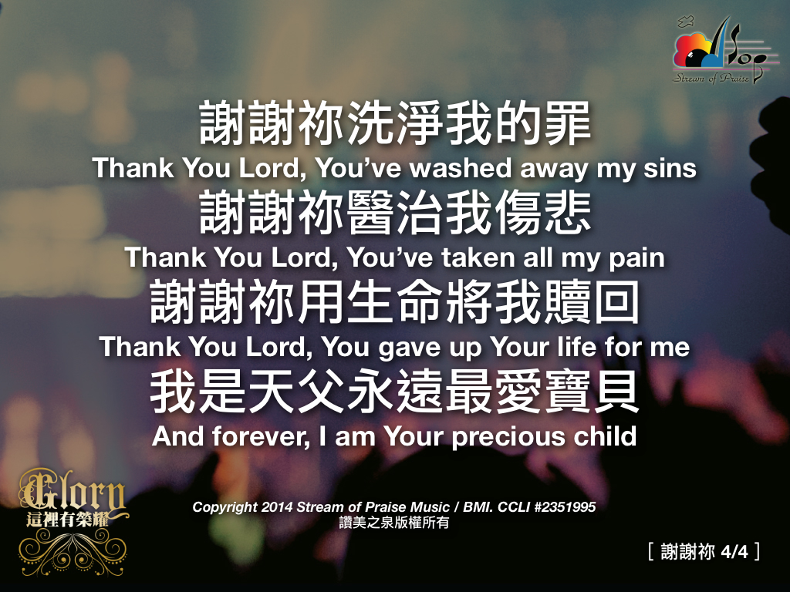

Slide 9
永遠敬拜
美好的救主
患難時刻 祢是隨時的幫助
主你賜的平安 勝過這世界
一生信靠祢 不怕任何風浪

Slide 10
永遠敬拜
信實的天父
看顧我心靈 使我能夠得堅固
祢照亮我道路 引導我的腳步
我全部生命都願順服

Slide 11
永遠敬拜
我要永遠敬拜祢
在我生命中祢 永遠都是唯一
沒有人能夠取代祢 我親愛救主
有誰能夠叫我與祢分離

Slide 12
永遠敬拜
我要不住敬拜祢
願祢永遠能 喜悅我的生命
求祢滿足 我的渴慕
願緊跟隨我救主

Slide 13
永遠敬拜
美好的救主
患難時刻 祢是隨時的幫助
主你賜的平安 勝過這世界
一生信靠祢 不怕任何風浪

Slide 14
永遠敬拜
信實的天父
看顧我心靈 使我能夠得堅固
祢照亮我道路 引導我的腳步
我全部生命都願順服

Slide 15
永遠敬拜
我要永遠敬拜祢
在我生命中祢 永遠都是唯一
沒有人能夠取代祢 我親愛救主
有誰能夠叫我與祢分離

Slide 16
永遠敬拜
我要不住敬拜祢
願祢永遠能 喜悅我的生命
求祢滿足 我的渴慕
願緊跟隨我救主

Slide 17
永遠敬拜
我要永遠敬拜祢
在我生命中祢 永遠都是唯一
沒有人能夠取代祢 我親愛救主
有誰能夠叫我與祢分離

Slide 18
永遠敬拜
我要不住敬拜祢
願祢永遠能 喜悅我的生命
求祢滿足 我的渴慕
願緊跟隨我救主

